Slide 1
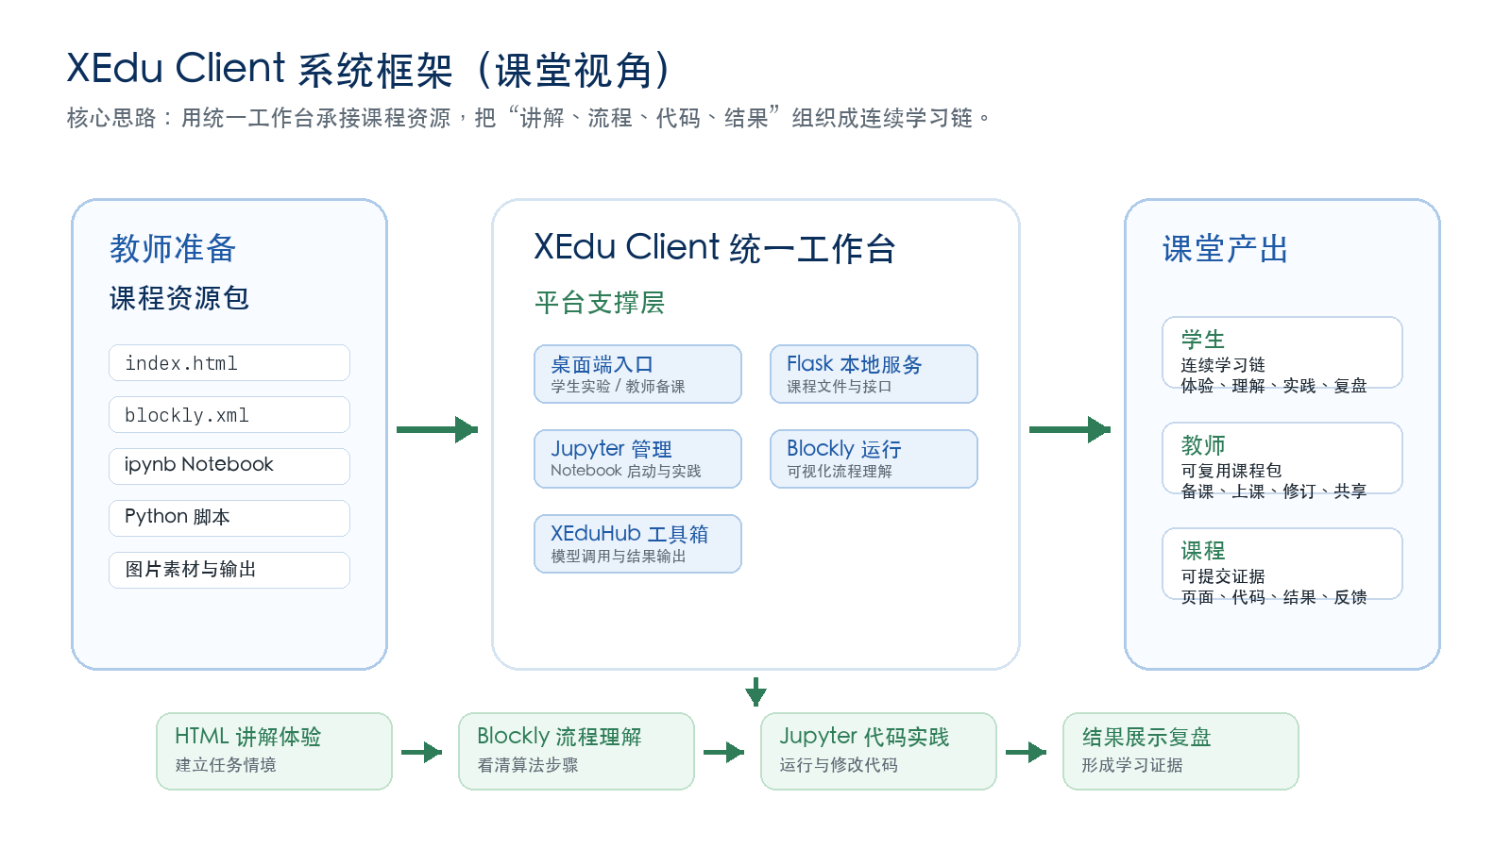
XEdu Client
面向人工智能课堂的一体化实验学习平台
创AI案例 · 人工智能学习工具 · 初中人工智能通识课
王海涛 上海科技大学附属学校
图示：平台总体框架概览

Slide 2
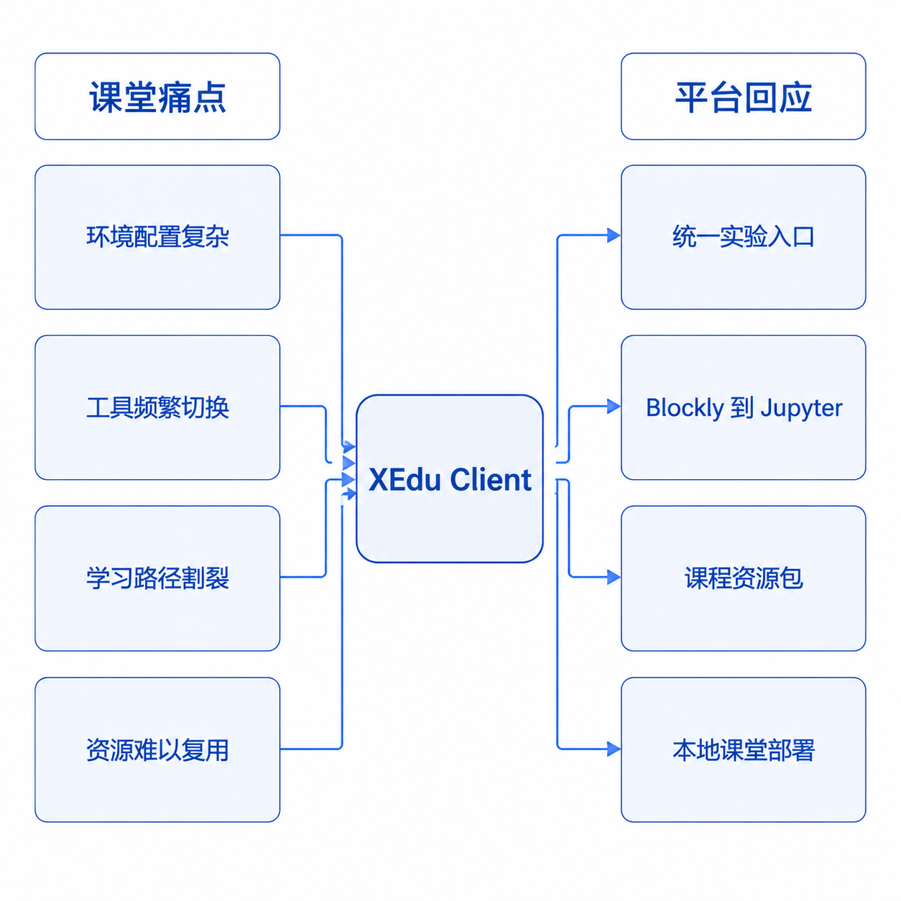
01 研究背景
XEdu Client · 创AI案例
课堂实验中的工具分散与路径断裂问题
报告要点
人工智能课堂涉及讲解、积木、代码、素材和结果等多个入口。
工具分散会放大环境配置成本，也会打断学生的任务上下文。
本项目以统一实验入口回应课堂实施稳定性与资源复用问题。
图1 课堂痛点与平台回应
02

Slide 3
02 系统设计
XEdu Client · 创AI案例
XEdu Client 的整体框架
报告要点
桌面端承接学生实验与教师备课两个入口。
HTML、Blockly、Jupyter 形成递进式学习工作台。
Flask 本地服务与 XEduHub 工具箱支撑课程资源运行。
图2 课程资源、平台支撑层与课堂学习链路的关系
03

Slide 4
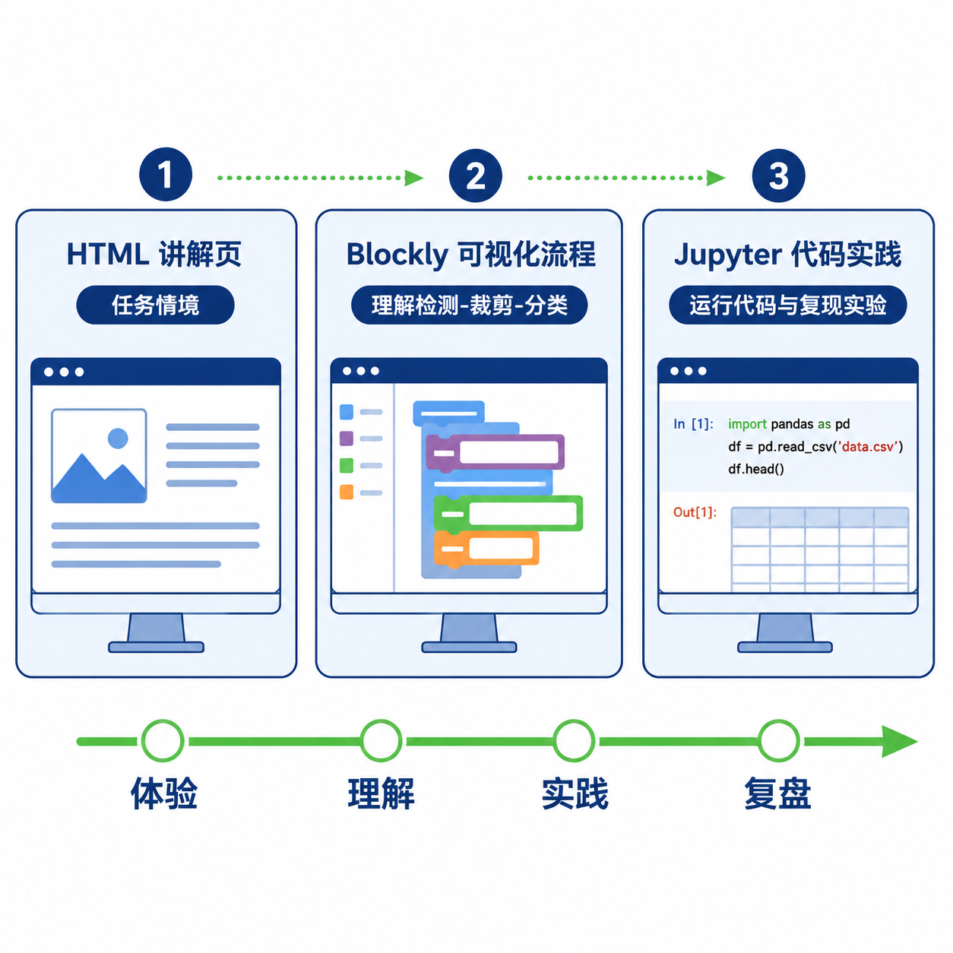
03 学习路径
XEdu Client · 创AI案例
从讲解体验到代码实践的连续学习链路
报告要点
HTML 讲解页用于建立任务情境和问题感知。
Blockly 用可视化流程降低算法理解门槛。
Jupyter 承接代码阅读、运行和结果复现。
图3 HTML、Blockly、Jupyter 的递进学习路径
04

Slide 5
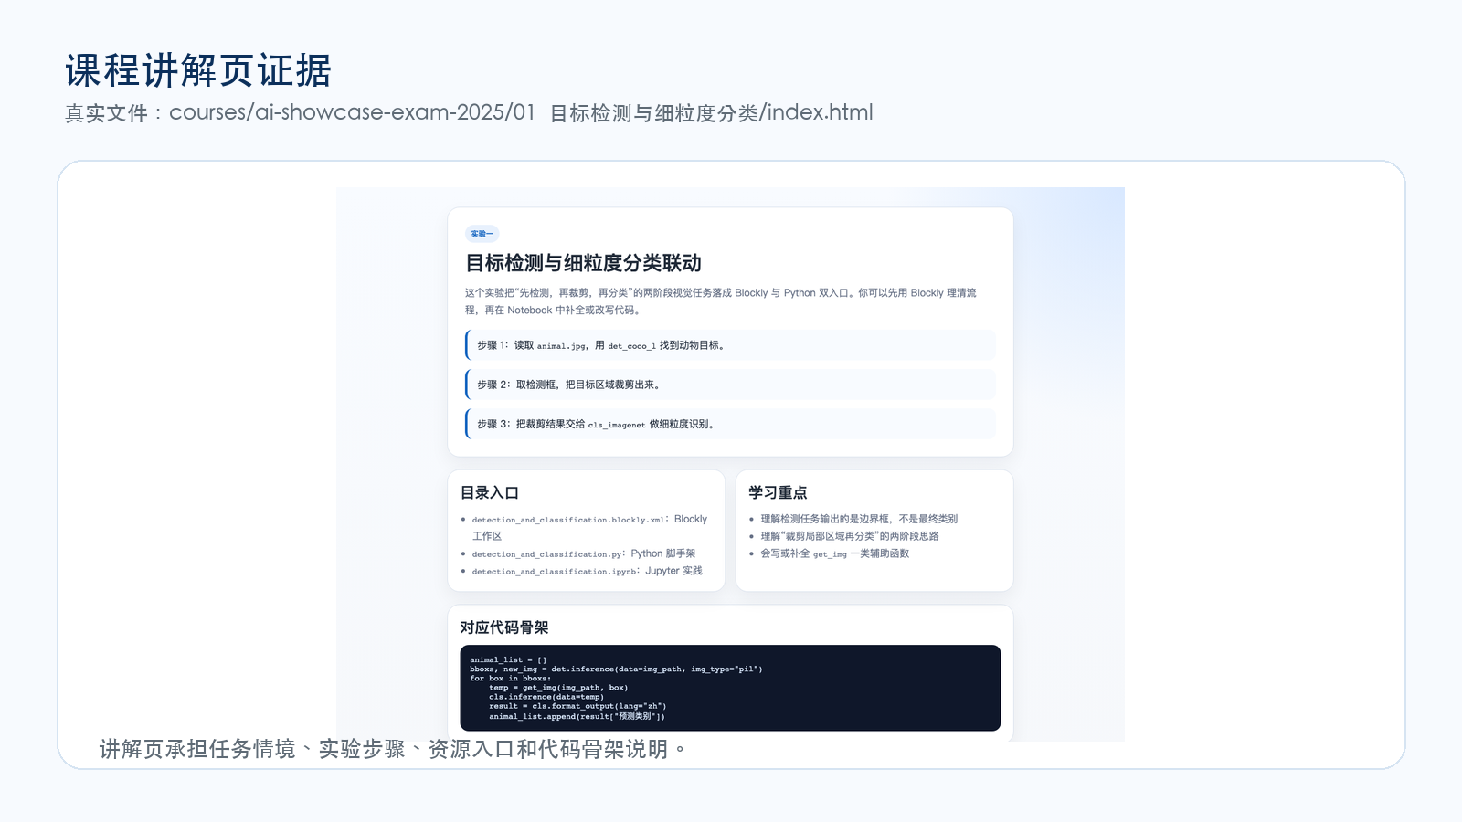
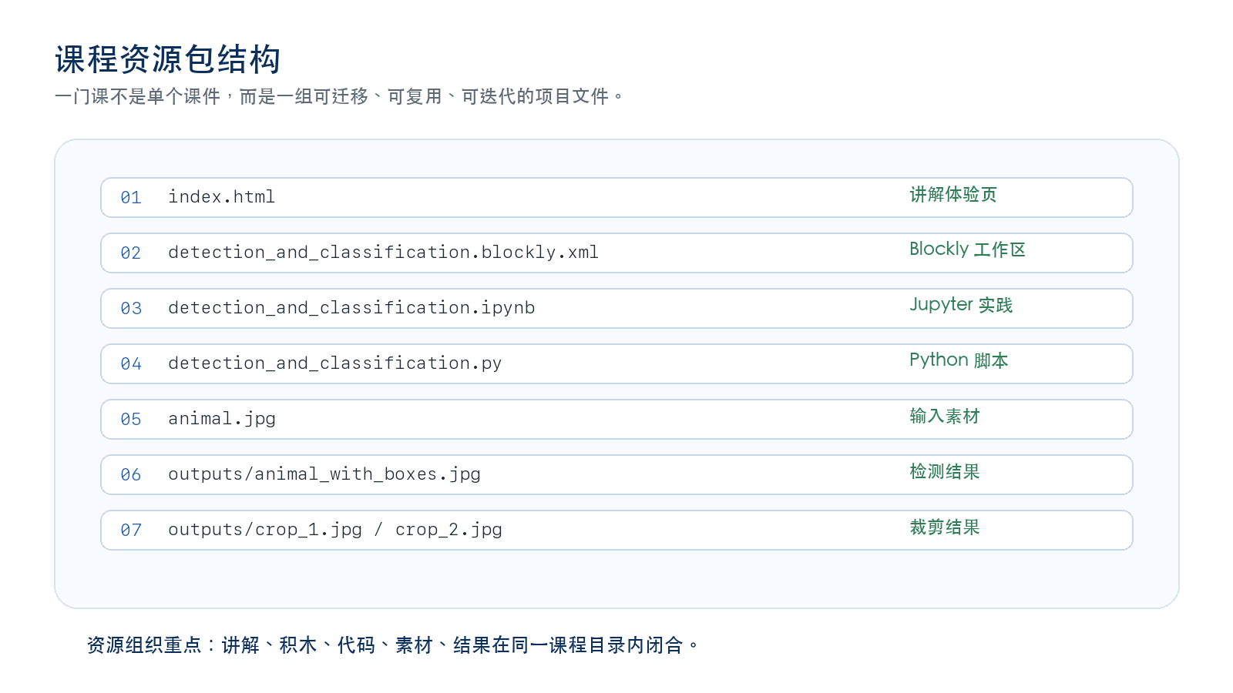
04 课程资源
XEdu Client · 创AI案例
真实课程包的结构化组织方式
证据说明
课程样例来自项目真实目录，而不是另行制作的展示页。
讲解页、Blockly、Notebook、Python、素材和输出共同构成一门课程。
资源包结构使同一课程能够迁移、复用和继续修订。
图4 课程讲解页截图
图5 课程包文件结构
05

Slide 6
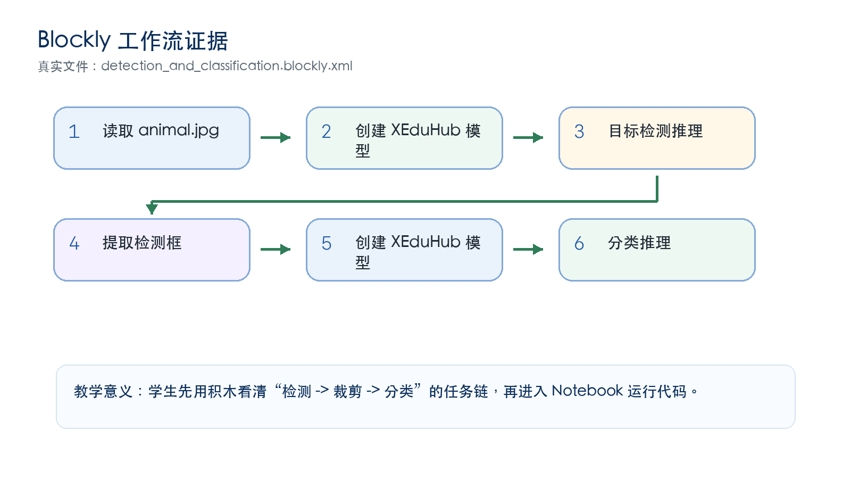
05 Blockly 证据
XEdu Client · 创AI案例
可视化流程承接算法理解
报告要点
学生可先用积木看清“读取、检测、提框、分类、展示”的流程。
Blockly 工作区与 Notebook 指向同一任务和同一素材。
低门槛入口并不替代代码，而是为代码实践搭桥。
图6 从真实 Blockly XML 提取的任务流程
06

Slide 7
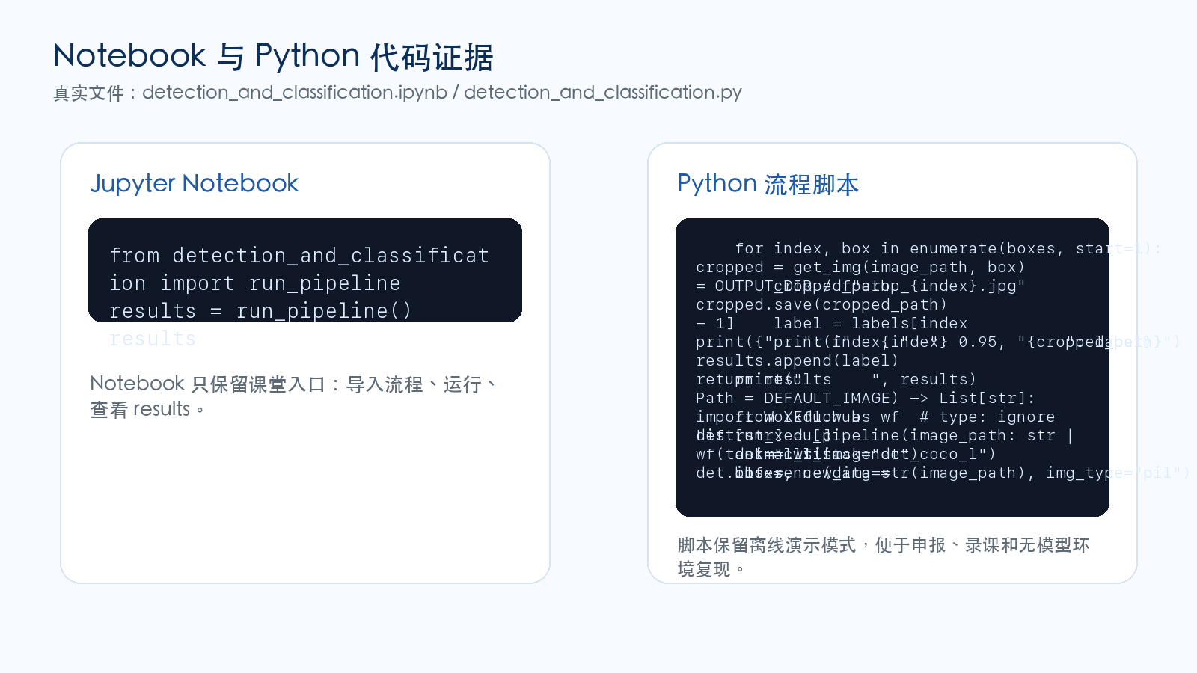
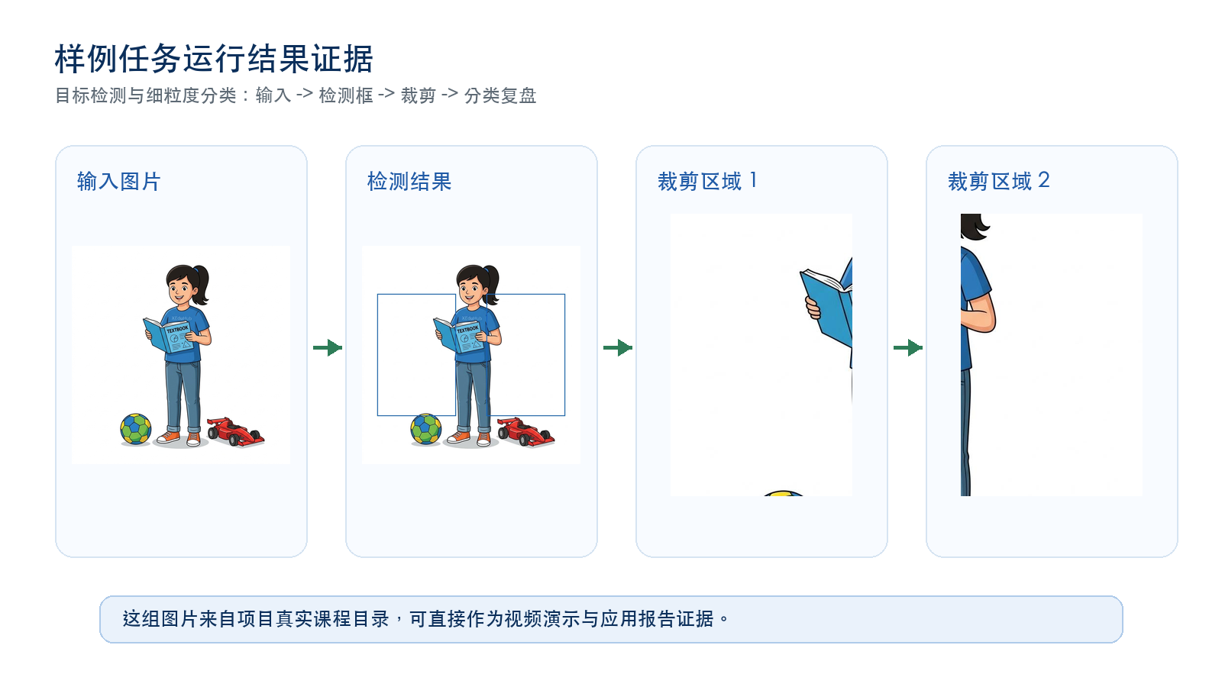
06 代码与运行
XEdu Client · 创AI案例
Notebook/Python 与结果图片形成可复验证据
证据说明
Notebook 保留课堂入口：导入、运行、查看 results。
Python 脚本提供离线演示模式，方便录课和无模型环境复现。
运行结果图来自课程目录，可作为视频演示与报告证据。
图7 Notebook 与 Python 脚本
图8 输入、检测与裁剪结果
07

Slide 8
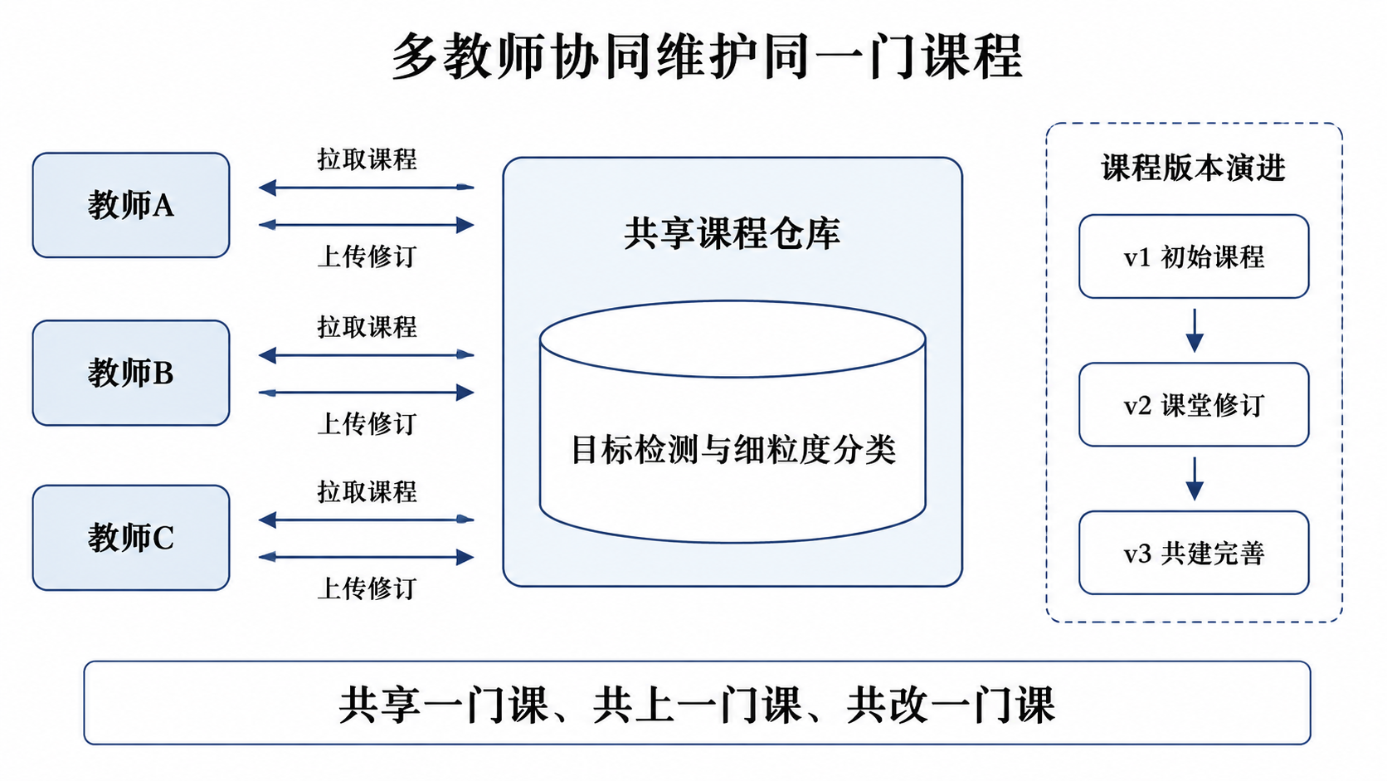
07 课程共建
XEdu Client · 创AI案例
多教师围绕同一课程包持续迭代
报告要点
共享课程仓库支持拉取、课堂使用、上传修订。
课程从单次使用转为可复用、可迭代的教学资产。
适合教研组围绕同一门课共同上课、共同改课。
图9 多教师课程共建与版本演进机制
应用基础：已围绕人工智能课堂实验开展试用，服务 30 名学生，覆盖 12 节课。
08

Slide 9
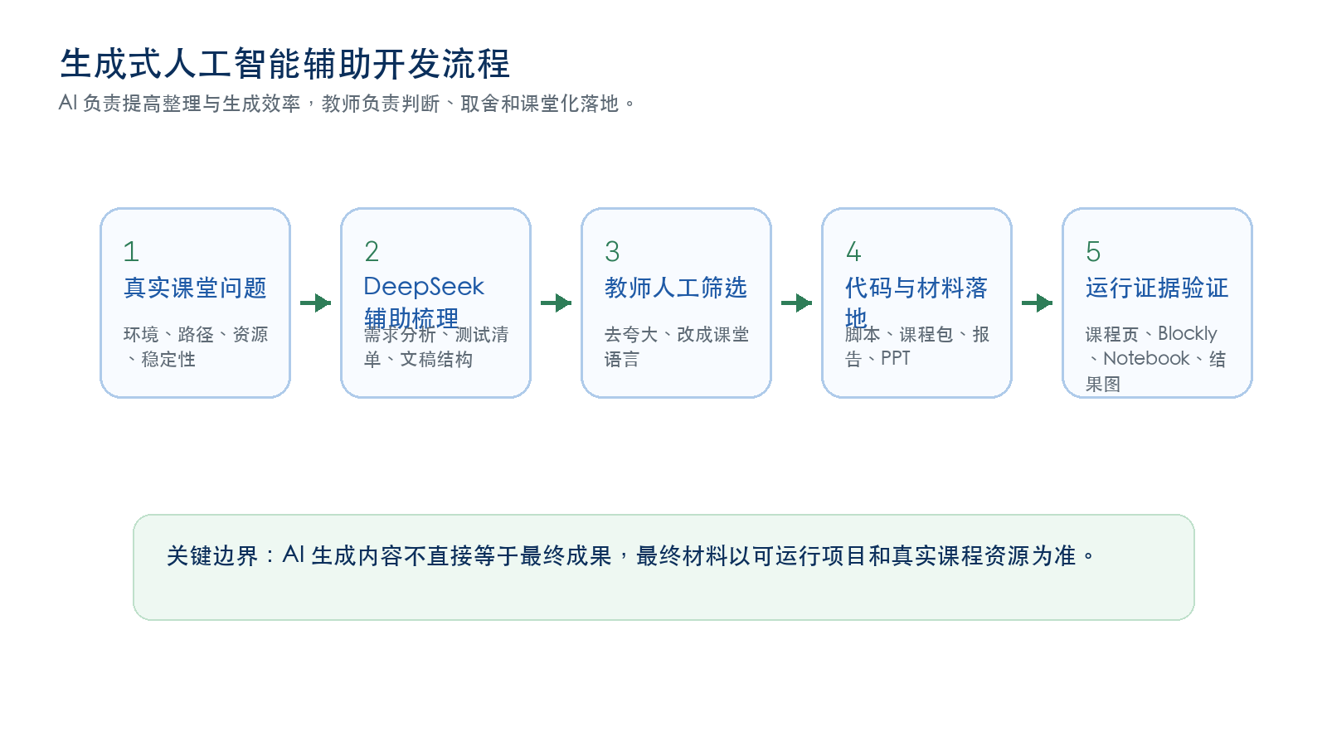
08 AI 辅助开发
XEdu Client · 创AI案例
生成式人工智能在开发与材料整理中的作用
报告要点
DeepSeek 用于辅助梳理课堂问题、测试清单与材料表达。
AI 输出由教师团队筛选、修订并结合真实课堂目标落地。
最终成果仍以可运行工具、真实课程资源和应用证据为准。
图10 AI 辅助需求分析、测试清单和文稿优化
09

Slide 10
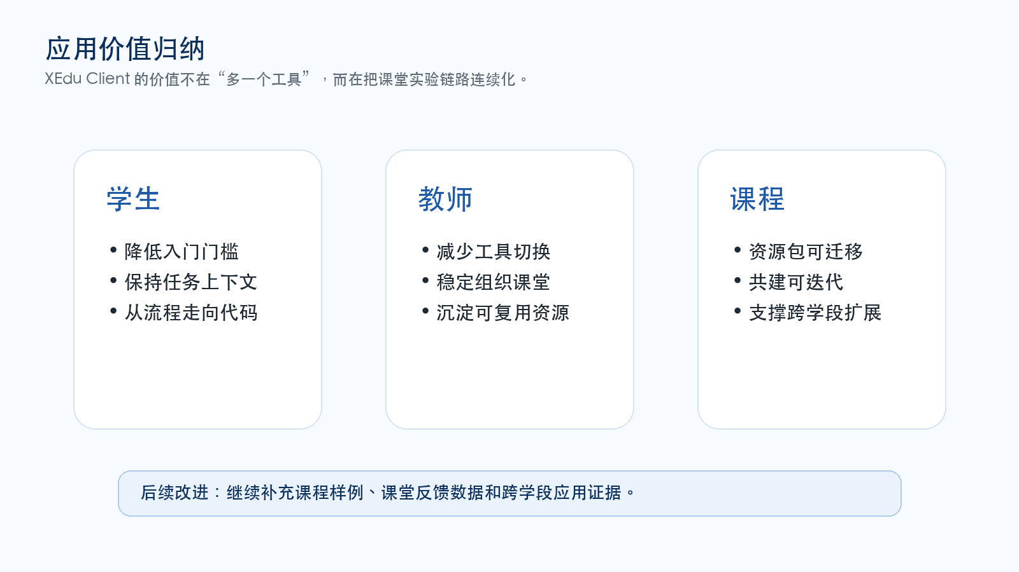
09 结论
XEdu Client · 创AI案例
应用价值与后续改进方向
报告要点
学生侧：降低实验入门门槛，增强学习连续性。
教师侧：减少课堂组织成本，提高实施稳定性。
课程侧：沉淀共享资源，支撑持续迭代与推广。
图11 面向学生、教师和课程建设的应用价值
后续将继续补充更多课程样例、课堂反馈和跨学段应用数据。
10

